Slide 1
eLektire

Slide 2
O projektu eLektire
Na inicijativu i uz potporu Ministarstva obrazovanja i znanosti, a u realizaciji "Bulaja naklade" i Hrvatske akademske i istraživačke mreže CARNET, na stranicama eLektire objavljuju se cjelovita djela hrvatskih i stranih pisaca s popisa obvezne školske lektire i šire.
Knjige su besplatno dostupne učenicima i studentima, te njihovim nastavnicima i profesorima.
U prvoj fazi projekta objavljeno je oko 200 knjiga, te obilje multimedijskih sadržaja kao što su zvučni zapisi i video materijali. Cilj projekta je da na Webu budu dostupne SVE osnovnoškolske i srednjoškolske lektire - ukupno preko tisuću naslova!
Sve je pripremljeno prema uobičajenim standardima za objavljivanje lektirnih izdanja, te popraćeno odgovarajućim "kritičkim aparatom" - dodatnim sadržajima poput bilješki o piscu i djelu, napomenama i objašnjenjima, rječnicima manje poznatih riječi, raznim zanimljivostima, ali i novim slikovnim materijalima, zvučnim zapisima, te videom i drugim multimedijskim sadržajima.
Glavni urednik projekta je Zvonimir Bulaja, dok CARNET osigurava tehničku podršku i prostor.

Slide 3
Što možemo naći na stranicama eLektire?
Lektire su podijeljene po razredima. Taj je popis napravljen prije obrazovne reforme. Sada je lektira u ciklusima. Zato će neke lektire biti u krivom razredu.
1. razred
Jacob i Wilhelm Grimm: Bajke
Grigor Vitez: A zašto ne bi…
2. razred
Hans Christian Andersen: Bajke
Carlo Collodi: Pinocchiove pustolovine
Karel Čapek: Poštarska bajka

Slide 4
Što možemo naći na stranicama eLektire?
3. razred
Hrvatska narodna (usmena) književnost, Sanja Lovrenčić: Hrvatske narodne bajke
Ezop: Basne
Lyman Frank Baum: Čarobnjak iz Oza
James Matthew Barrie: Petar Pan
Ivana Brlić-Mažuranić: Čudnovate zgode šegrta Hlapića
Vladimir Nazor: Bijeli jelen
Hugh Lofting: Priča o doktoru Dolittleu
Mato Lovrak: Vlak u snijegu
Sanja Pilić: Nemam vremena

Slide 5
Što možemo naći na stranicama eLektire?
4. razred
Johanna Spyri: Heidi
Rudyard Kipling: Knjiga o džungli
Ivana Brlić-Mažuranić: Priče iz davnine
Felix Salten: Bambi
Mato Lovrak: Družba Pere Kvržice
Zoran Pongrašić: Mama je kriva za sve
Silvija Šesto: Bum Tomica

Slide 6
Što možemo naći na stranicama eLektire?
5. razred
Jules Verne: Put u središte Zemlje
Jules Verne: 20.000 milja pod morem
Jules Verne: Put oko svijeta u 80 dana
Mark Twain: Pustolovine Huckleberryja Finna
Mark Twain: Pustolovine Toma Sawyera
Selma Lagerlöf: Legende o Kristu
Grigor Vitez: Izabrane pjesme

Slide 7
Što možemo naći na stranicama eLektire?
6. razred
Jonathan Swift: Gulliverova putovanja
August Šenoa: Povjestice
Mark Twain: Kraljević i prosjak
Oscar Wilde: Sretni princ (Sretni kraljević)
Ivana Brlić-Mažuranić: Priče iz davnine

Slide 8
Što možemo naći na stranicama eLektire?
7. razred
Charles Dickens: Oliver Twist
Vjenceslav Novak: Iz velegradskog podzemlja
Dinko Šimunović: Duga

Slide 9
Što možemo naći na stranicama eLektire?
8. razred
William Shakespeare: Romeo i Julija
Dinko Šimunović: Alkar
Dragutin Tadijanović: Srebrne svirale
Đuro Sudeta: Mor
Anne Frank: Dnevnik Anne Frank
Antoine de Saint-Exupéry: Mali princ
Nada Mihelčić: Bilješke jedne gimnazijalke
Silvija Šesto: Bilješke jedne gimnazijalke
Silvija Šesto: Tko je ubio Pašteticu

Slide 10
Kako koristiti eLektire?
Za uporabu eLektira potrebno je imati aktivan elektronički identitet (korisničku oznaku) u AAI@Edu.HR sustavu (npr. marko.markovic@skole.hr). Učenici i učitelji je mogu dobiti od administratora imenika u svojoj školi.

Slide 11
U kojim oblicima možemo preuzeti eLektire?
Tekstovi djela objavljuju se u nekoliko formata: kao interaktivni sadržaj prikladan za pregledavanje na internetu, ali i u PDF formatu koji je spreman za ispis na standardnim A4 pisačima, te u posebno zabavnom "FLIP" formatu.

Slide 12
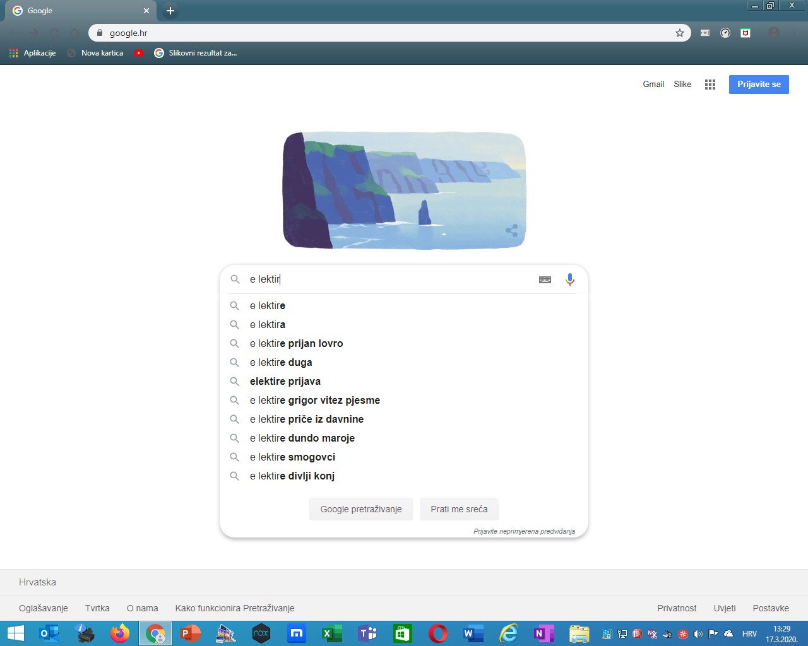
eLektire - kako pristupiti stranici?
U Google upišemo eLektire, e lektire ili slično.

Slide 13
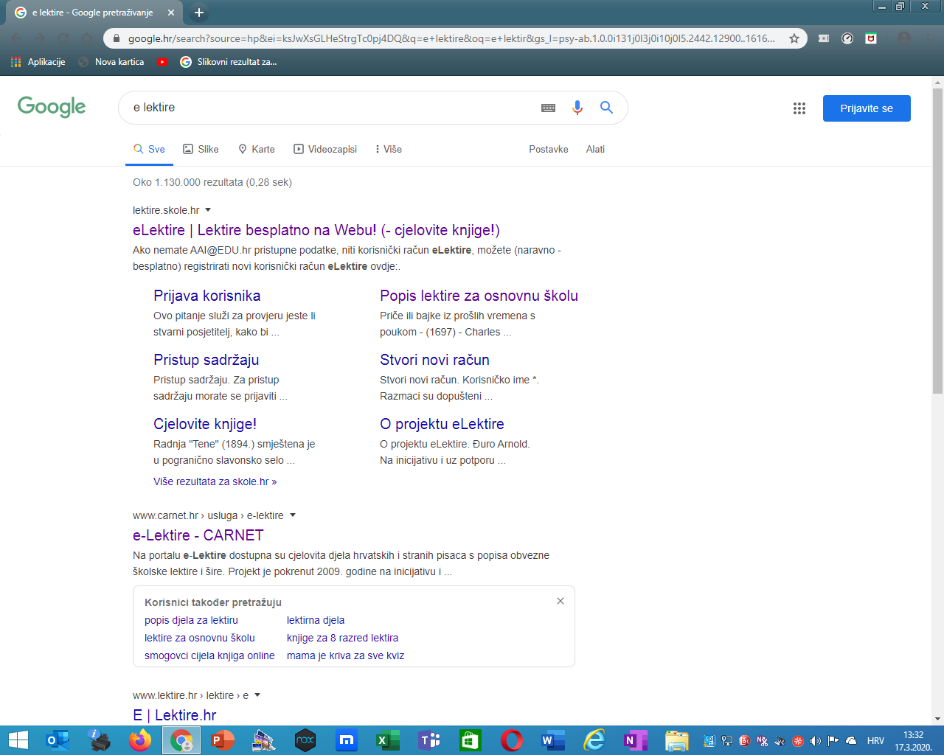
eLektire - kako pristupiti stranici?
Kliknemo na poveznicu eLektire/ Lektire besplatno na Webu (-cjelovite knjige)

Slide 14
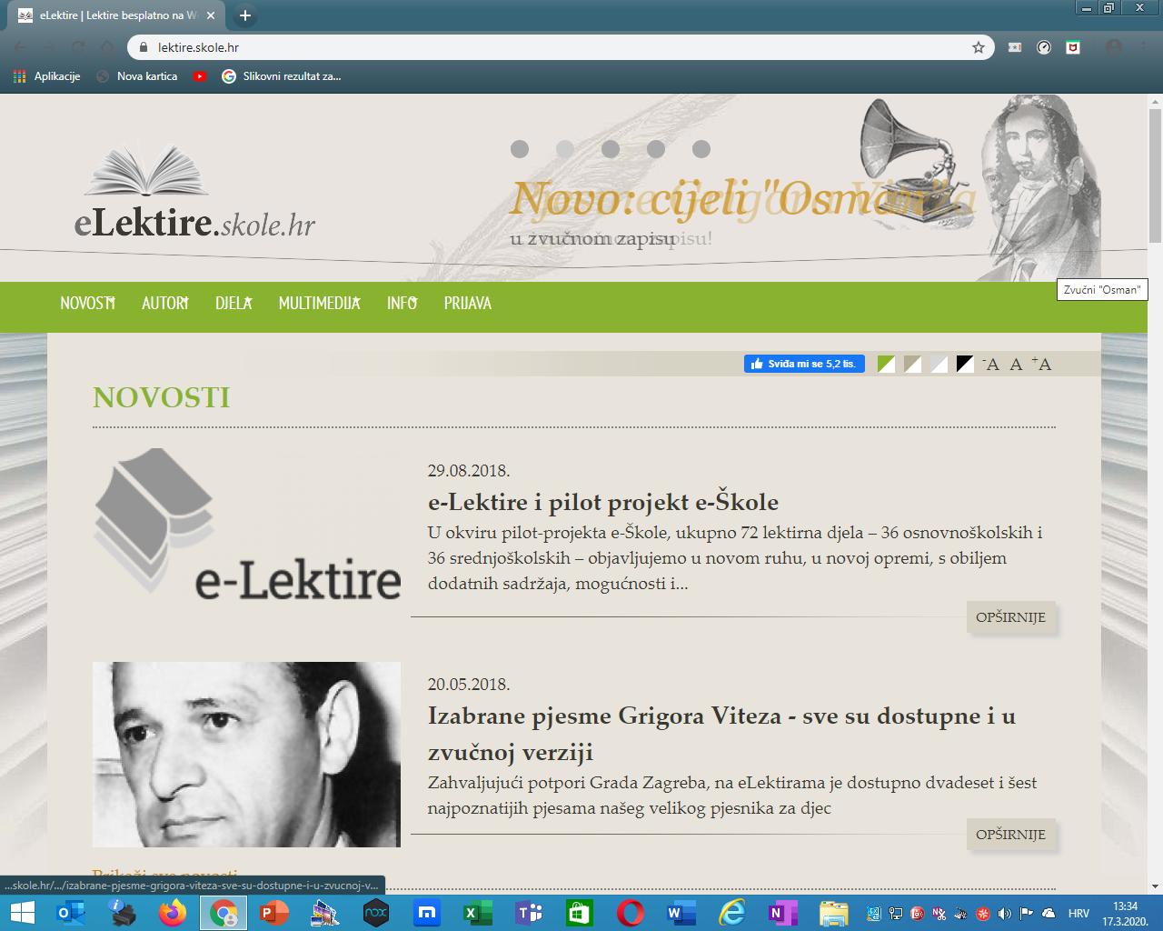
eLektire - kako pristupiti stranici?
Otvara se početna stranica eLektire.

Slide 15
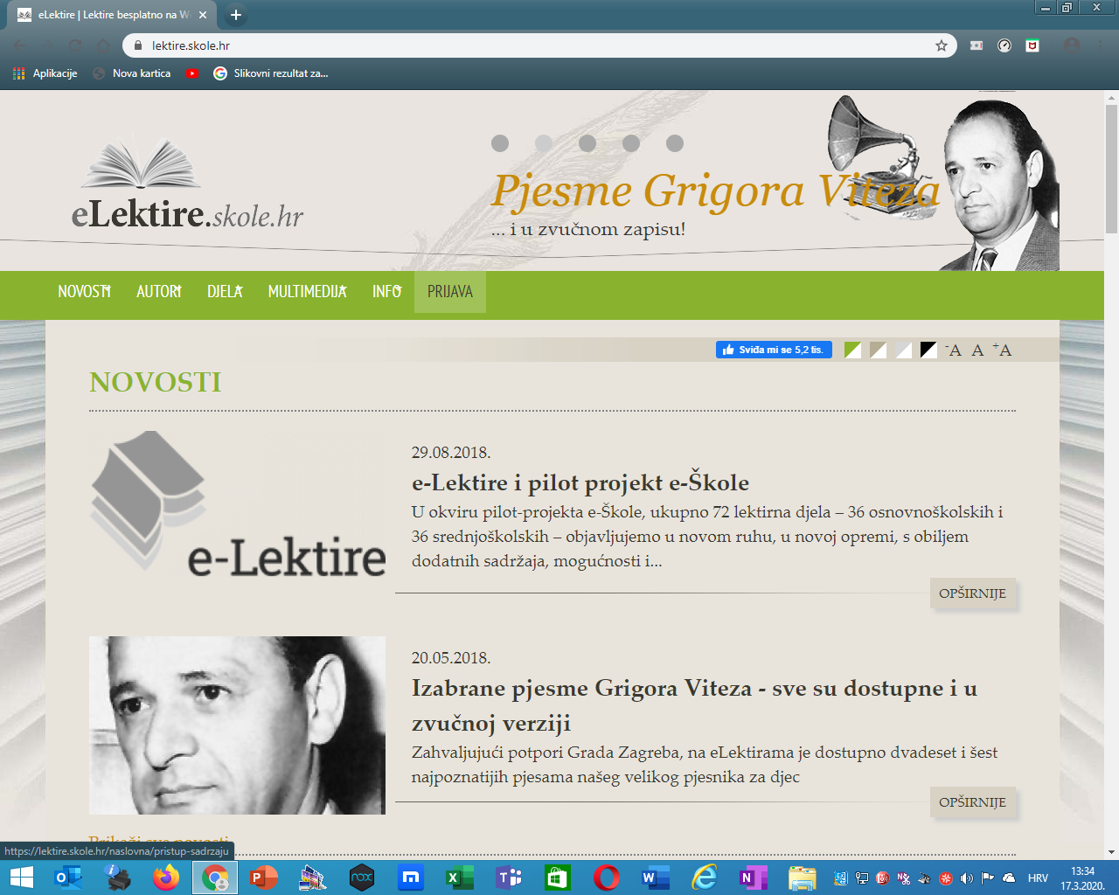
eLektire - kako pristupiti stranici?
Kliknemo na PRIJAVA.

Slide 16
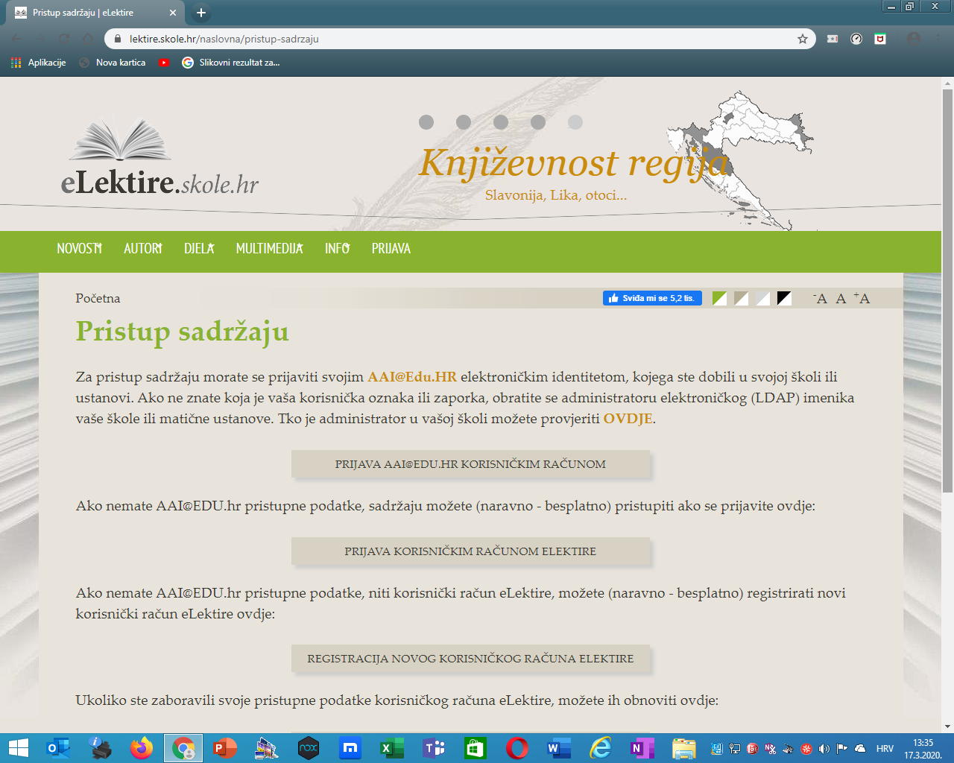
eLektire - kako pristupiti stranici?
Otvara se stranica gdje se prijavljujemo svojim AAI@Edu.HR računom (npr. marko.markovic@skole.hr)

Slide 17
eLektire - kako pristupiti stranici?

Slide 18
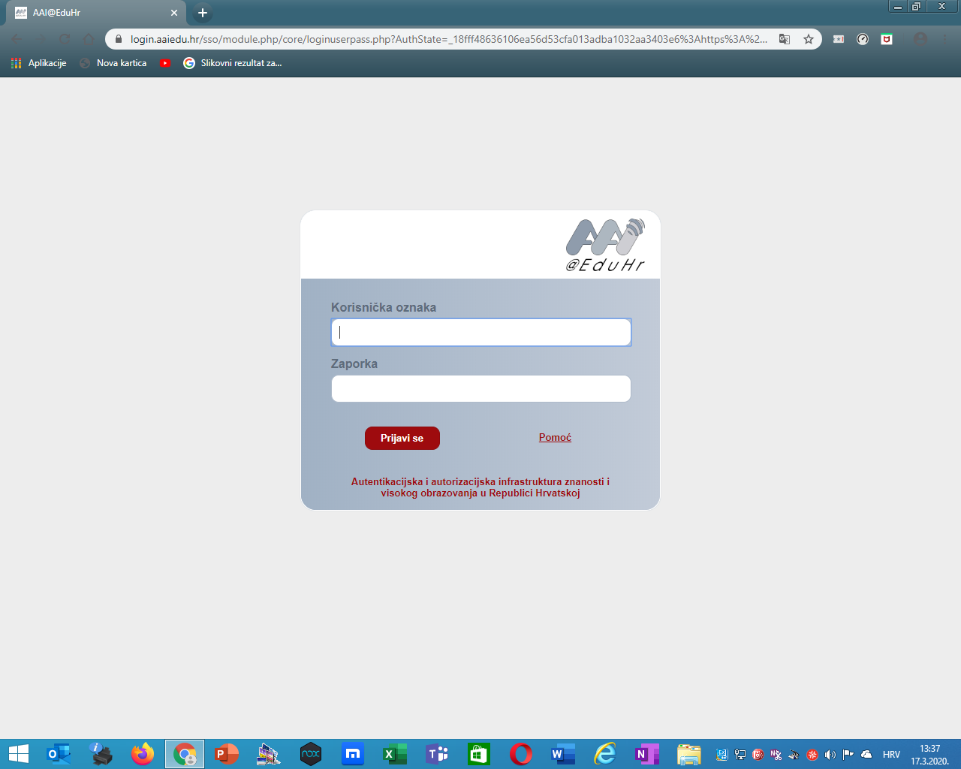
eLektire - kako pristupiti stranici?
Opet upišemo svoj školski e-mail i zaporku.

Slide 19
eLektire - kako pristupiti stranici?

Slide 20
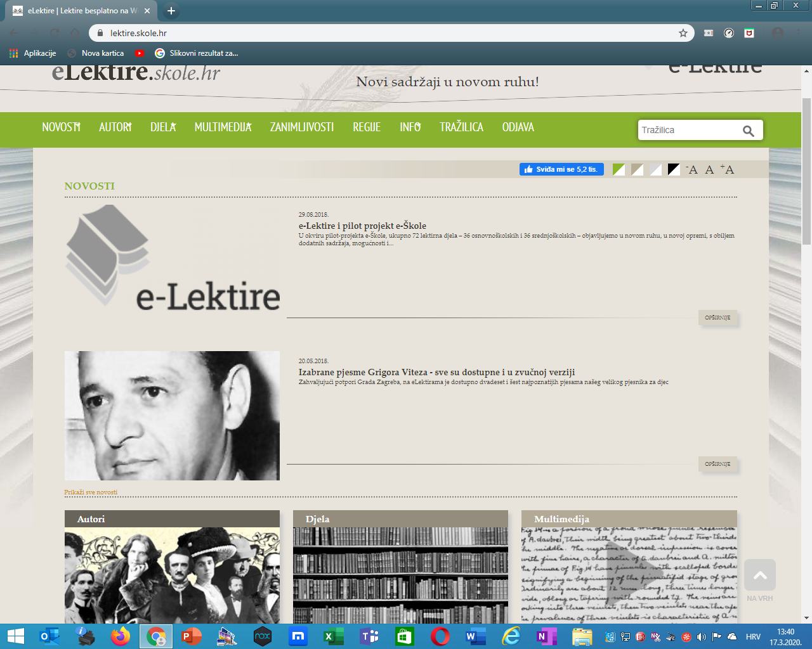
eLektire - kako pristupiti stranici?
Otvara se stranica s izbornikom.

Slide 21
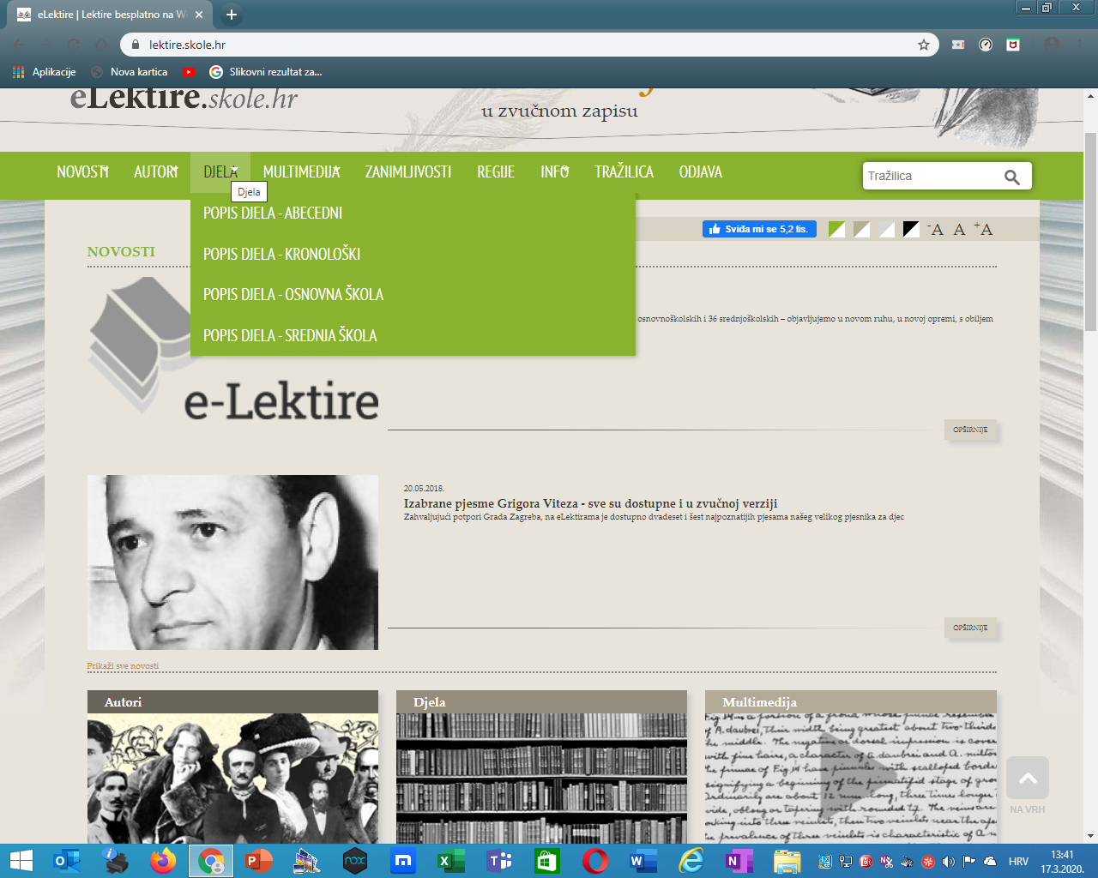
eLektire – sadržaji stranice
Kliknemo na DJELA. Otvara se izbornik: POPIS DJELA – ABECEDNI, POPIS DJELA – KRONOLOŠKI, POPIS DJELA – OSNOVNA ŠKOLA, POPIS DJELA – SREDNJA ŠKOLA.

Slide 22
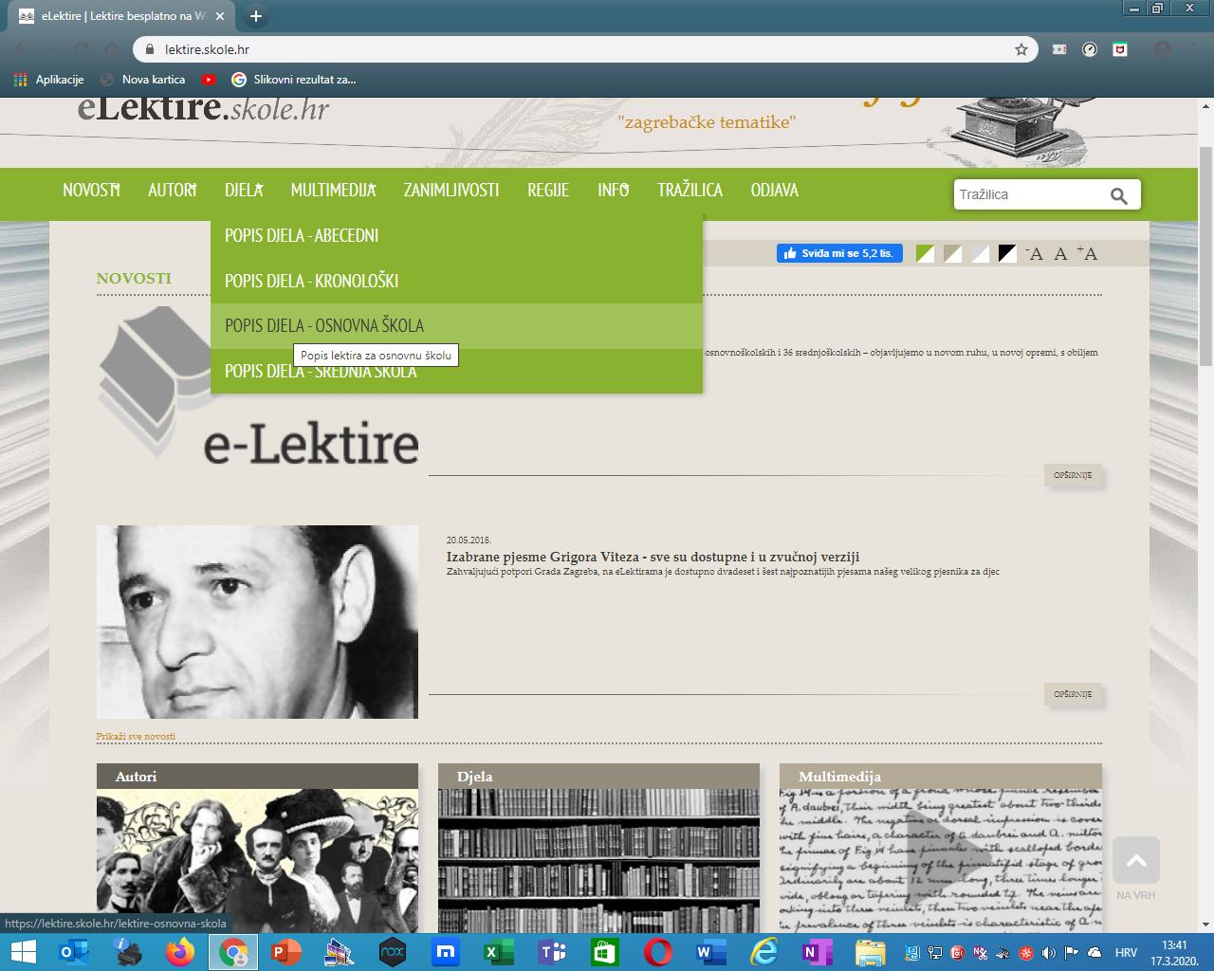
eLektire – sadržaji stranice
Kliknemo na POPIS DJELA – OSNOVNA ŠKOLA

Slide 23
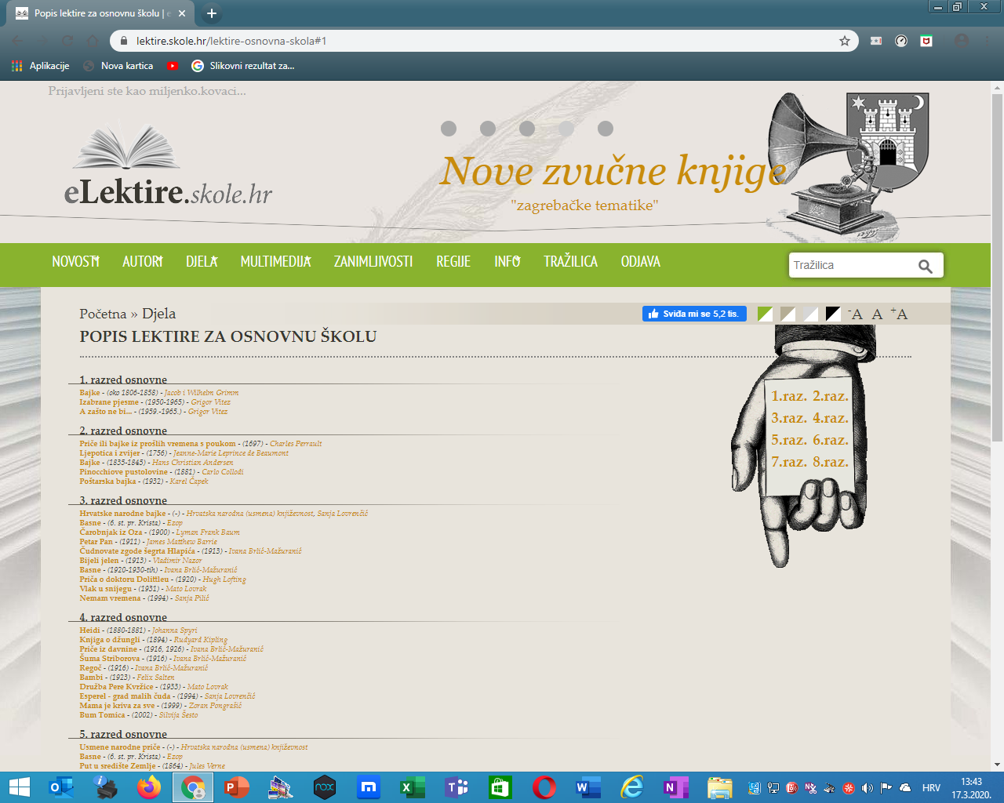
eLektire – sadržaji stranice
Otvara se stranica na kojoj su lektire koje se mogu koristiti. Tu nisu sve lektire već samo one koje su tu mogle biti postavljene zbog autorskih prava. Popis se nalazi na sličicama 3, 4, 5, 6, 7 i 8.

Slide 24
eLektire – sadržaji stranice

Slide 25
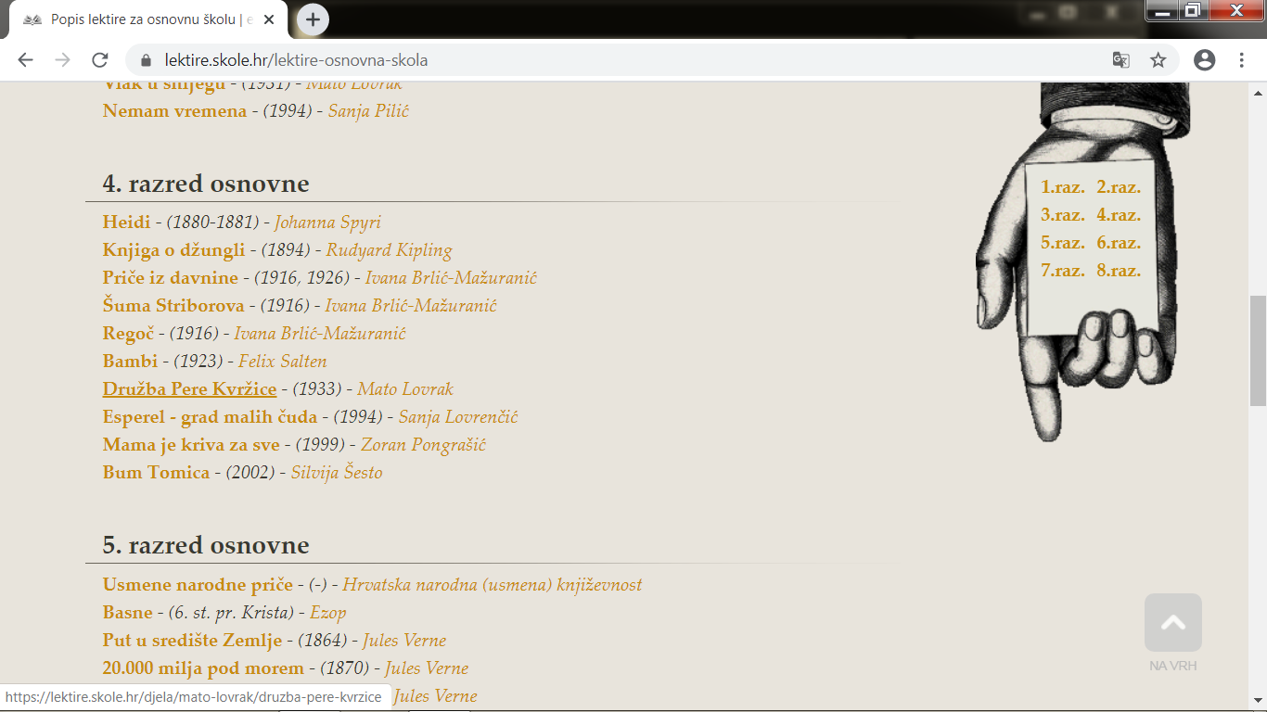
eLektire – sadržaji stranice
Odaberemo djelo koje nas zanima, npr. Družba Pere Kvržice.

Slide 26
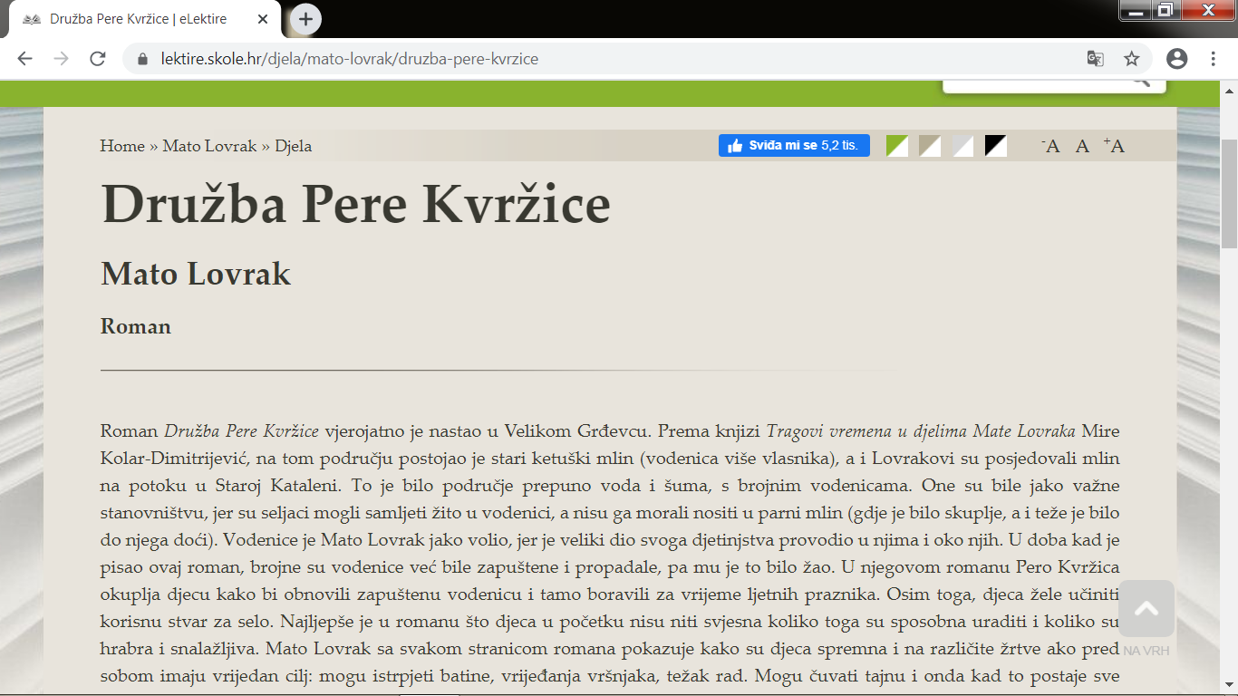
eLektire – sadržaji stranice
Otvara se stranica na kojoj je djelo.

Slide 27
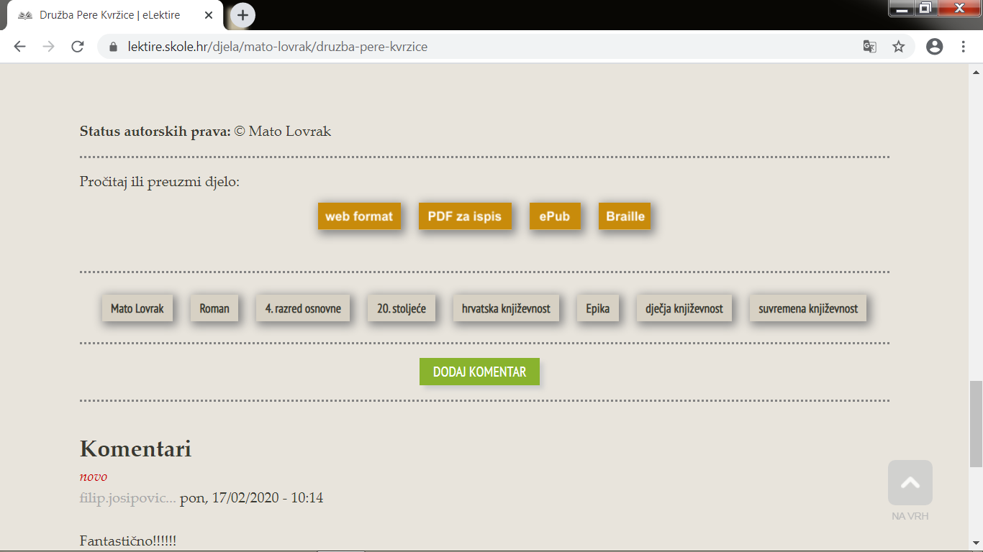
eLektire – sadržaji stranice
Odabiremo u kojem formatu želimo čitati djelo.

Slide 28
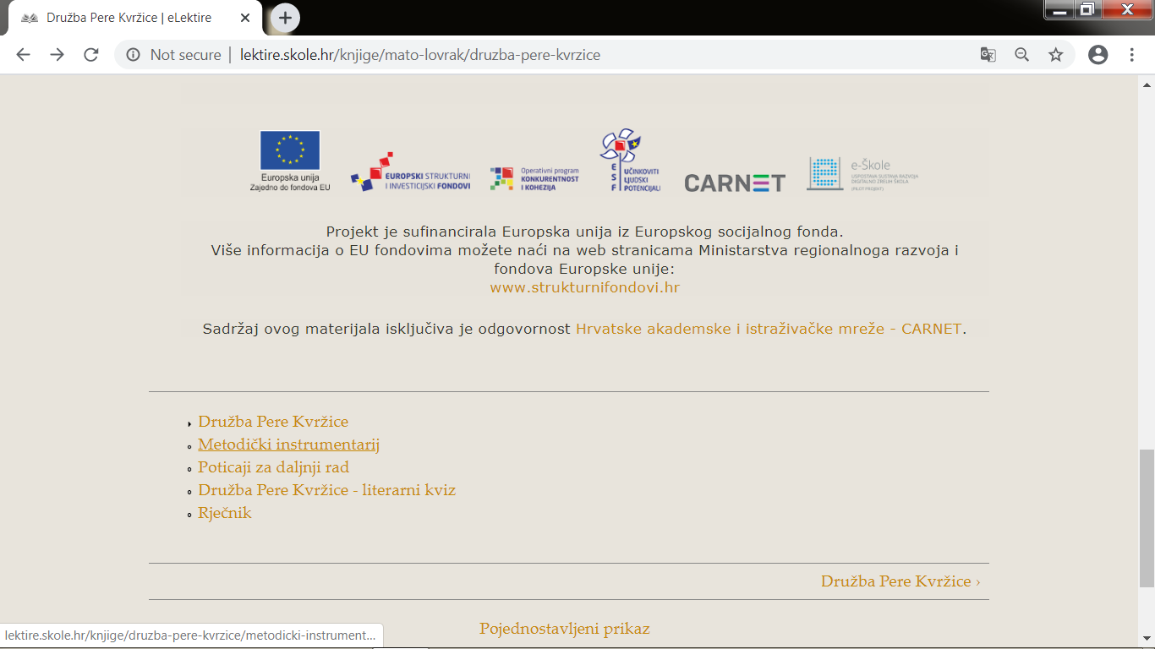
eLektire – sadržaji stranice
Osim djela, imamo i pomoć nakon pročitanog djela. To su: metodički instrumentarij, poticaji za daljnji rad, literarni kviz i rječnik.

Slide 29
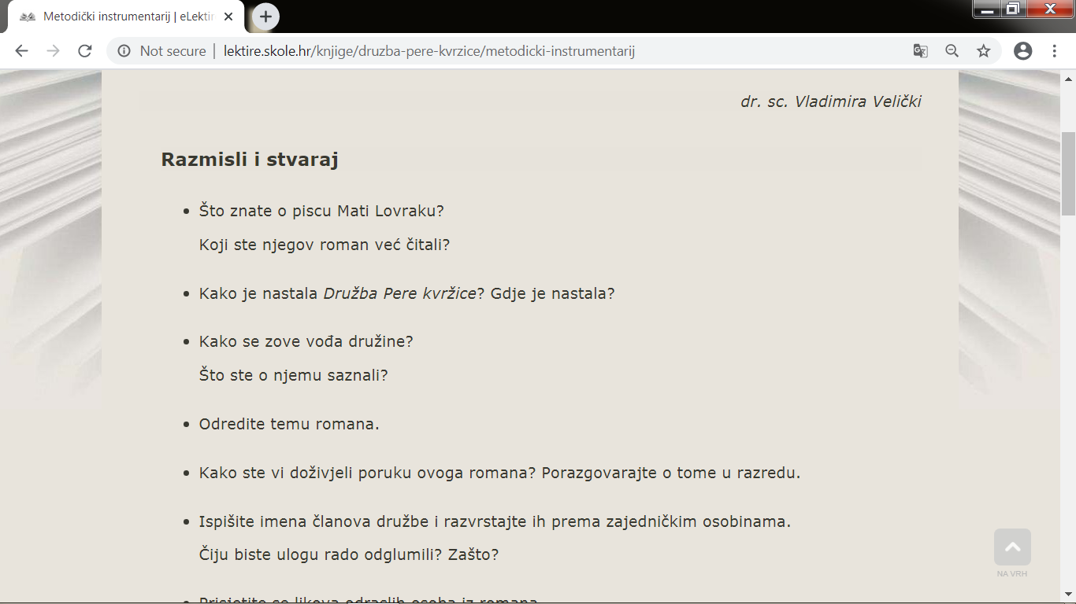
eLektire – sadržaji stranice
Ovako izgleda metodički instrumentarij.

Slide 30
eLektire – sadržaji stranice

Slide 31
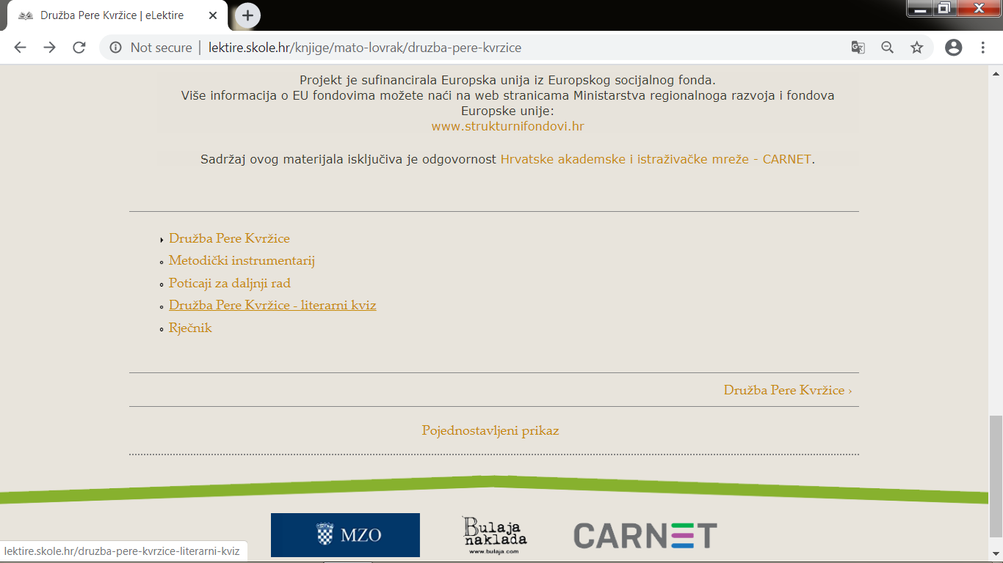
eLektire – sadržaji stranice
Možemo igrati i kviz.

Slide 32
eLektire – sadržaji stranice

Slide 33
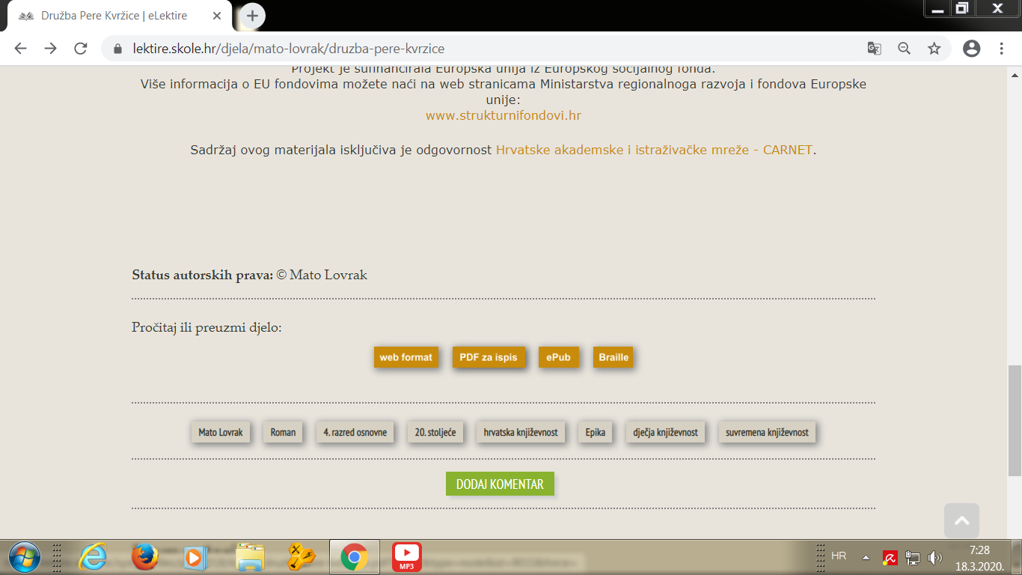
eLektire – sadržaji stranice
A sad o formatima u kojima možemo preuzeti lektire (PDF).

Slide 34
eLektire – sadržaji stranice

Slide 35
eLektire – sadržaji stranice

Slide 36
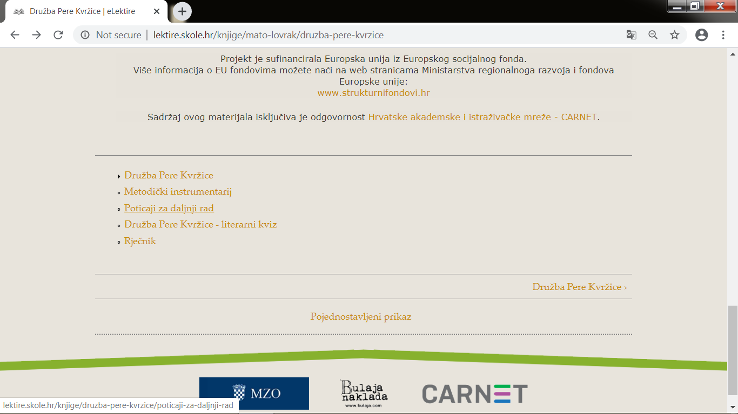
eLektire – sadržaji stranice
Nakon pročitanog djela možemo pogledati još i poticaje gdje ćete dobiti još neke podatke.

Slide 37
eLektire – sadržaji stranice

Slide 38
eLektire – sadržaji stranice

Slide 39
https://www.hrlektire.com/
Osim stranice eLektire postoji još i stranica https://www.hrlektire.com/ na kojoj se nalazi veći broj lektira i koja ima poveznicu na eLektire.

